Slide 1
Kaçuv (kanserli çocuklara umut vakfı)

Slide 2
KURURLUŞUN TARİHÇESİ :
Kanserli Çocuklara Umut Vakfı, 2000 yılında İ.Ü. Cerrahpaşa Tıp Fakültesi Çocuk Sağlığı ve Hastalıkları Hematoloji Onkoloji Servisi’nde çocukları tedavi görmekte olan aileler ile hekimlerinin bir araya gelmeleriyle kuruldu.

Slide 3
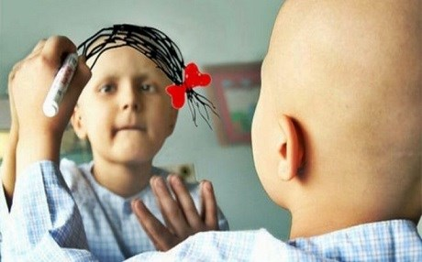
KURULUŞUN AMACI:
Kanserli Çocuklara Umut Vakfı; maddi sorunları nedeniyle tedavileri aksama riski taşıyan çocukların tedavilerinin sürekliliğini sağlayarak, kanserle mücadelede önemli bir gereksinim olan psikolojik destek ve çocuk psikolojisine uygun tedavi ortamı sağlamaktadır
Vakıf, çocukların tedavi süreçlerinde Aile Evi’nde ve Çocuk Hematoloji-Onkoloji Servislerinde psikolojik, sosyal, fiziksel ve tıbbi açıdan yaşam kalitelerini arttıracak etkinlikler yürütmektir.

Slide 4
Şehir dışından İstanbul’a tedavi için gelen ailelerin tedavileri süresince ücretsiz konaklayabileceği Aile Evini 2012 yılında hizmete açmıştır. Bağışlarla projelendirilen Aile Evi’nde İstanbul’da bulunan tüm kamu ve üniversite hastanelerinde tedavi gören kanser hastası çocuklar ve aileleri ücretsiz olarak konaklayabilmektedir.
Kamuoyunda farkındalık yaratarak, çocukluk çağı kanser hastalığının erken tanısı için yayınlar ve projeler hazırlamaktadır.
“Nerede yaşam varsa, orada umut vardır” inancı ile tedavisi süren çocuklarımızın iyileşmelerini sağlamak, sağlıklı yetişkin bireyler olarak topluma kazandırmak KAÇUV’un en büyük amacıdır.

Slide 5
Bu kuruluşa nasıl katılım sağlanır ?
•Gönüllü olmak için KAÇUV’un internet sayfasında yer alan gönüllü formunu doldurmanız yeterlidir.
•Formu doldurduktan sonra ayda bir gerçekleştirilen Vakıf Tanıtım Toplantıları için gönüllü adayların bilgilendirilmesi yapılır. Vakıf tanıtım toplantısına katılım, KAÇUV gönüllülük sürecinin ilk adımıdır. Çocuklarla çalışmalar yürütmek isteyen gönüllülerin ise ayrıca Kanserli Çocuklarla Çalışmak Gönüllü Eğitimi’ne katılımı istenmektedir
•İstanbul dışından başvuru yapan gönüllü adaylara ise başvurularının ardından şehir dışından hangi alanlarda KAÇUV’a gönüllü destek sağlayabileceklerini içeren bir e-posta gönderilir.

Slide 6
Kimler KAÇUV’da gönüllü olabilir?
18 yaşını dolduran,
Çocukluk çağı kanseri tedavisi gören çocuklarla ya da bu konuyla ilgili faaliyetlerde çalışmaya istekli,
Düzenli olarak Vakfın çalışmalarına katılabilecek,
Vakfın çalışmalarını ve misyonunu kabul eden,
HERKES KAÇUV‘da gönüllü olabilir.

Slide 7
Hangi alanlarda gönüllülük yapabiliriz?
Aile Evi Destek Gönüllüsü: Aile Evi’nde yapılan ofis çalışmalarına ve organizasyonlara destek olur.
Aile Destek Gönüllüsü:Ailelerle yürütülen etkinliklere destek verir.
Çocuk Etkinlik Gönüllüsü:Çocuklarla yürütülen etkinliklere destek verir
Hastane Destek Gönüllüsü:Aileler ve çocuklarla hastanelerde yapılan organizasyonlara destek olur.
İletişim Gönüllüsü:Vakfın iletişim faaliyetlerine destek verilmesi ve Vakfın tanınırlığının artması için çalışmalara destek verir.
Kaynak Geliştirme Gönüllüsü
Merkez Ofis Gönüllüsü:Ofis çalışmalarına destek verir.
Sosyal Medya Gönüllüsü:Vakfın sosyal medyada (Facebook, Twitter, Instagram vb. mecralar) daha görünür hale gelmesine destek olur.

Slide 8
KURURLUŞUN PROJELERİ:

Slide 9
➢ Sanatla Hayata Renk Kat
Sanat terapisti danışmanlığında hazırlanan projede terapötik sanat aktiviteleri, meditasyon ve hayal egzersizleri, gevşeme ve masaj egzersizleri ve nefes egzersizleri kullanılıyor. Bu projeyle çocukların tedavi süreçlerinde kendilerini ifade edebilme becerilerini geliştirmek, hastalıktan kaynaklı fizyolojik baş etme yöntemleri oluşturmak ve tedavi sonrası dönemde sosyal uyumlarını arttırmak amaçlanıyor.

Slide 10
➢ Çocuk Kanseri Bilgi Ağacı
Projeyle, sağlıklı ve doğru bilgilendirme yaparak çocuğa bakım veren ebeveynlerin tedavi sürecine dair bilgi ve becerilerini geliştirmek, bu yolla kendilerine olan güvenlerini arttırmak, çocuğun tedavisine olumlu katkı sağlamak, ailenin tedavi sürecine adaptasyonunu güçlendirmek ve çocuk ile ebeveynlerde oluşması muhtemel psiko-sosyal problemleri önleyebilmek hedefleniyor.

Slide 11
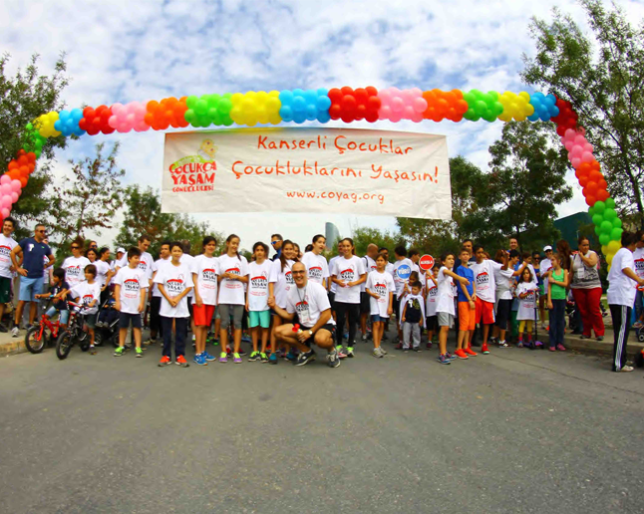
➢ Nehir’in Adımları
Nehir’in Çocukça Yaşam Gönüllüleri (ÇOYAG) ve KAÇUV tarafından ortaklaşa her yıl düzenlenen Nehir’in Adımları Buluşması’nı İTÜ Ayazağa Kampüsü’nde düzenlemektedirler. Bu organizasyon ile Nehir’in adını yaşatarak farkındalık yaratmayı sağlamaktadır. Her yıl etkinlikten sağlanan gelir ile hastalık ve süreçlerine ait birçok alanda fayda yaratmaktadır

Slide 12
➢ Çocuk Kaşifler Sanal Dünyada
Bilim, Sanat, Sağlık, Doğa ve Çevre, Sayılarla Oyun, Yaşam, Düşünüyorum, İnternet ve Bilgisayar başlıklarında yer alan sunumlar, videolar ve oyunlar aracılığıyla çocukların keyif alacağı bir portal hazırladık. Ayrıca bu uygulamalar ile kanser tedavisi gören çocukların bilişsel gelişimlerinin desteklenmesi, özgüvenlerinin artması, hastalığı algılama ve tedavi sürecine uyumun gelişmesi, stres düzeylerinin azalması hedeflenmektedir.

Slide 13
➢ Oyun Benim İlacım
Proje, Kanserli Çocuklara Umut Vakfı’nın kendi kaynaklarıyla sürdürülüyor. Çocuklar gönüllüler aracılığıyla 3 farklı yaş grubuna yönelik olarak hazırlanmış eğlenceli bilim, oyun ve yaratıcı etkinlikler ve sanat etkinlikleri içeren aktivitelerle buluşuyor. Proje ile kanser tedavisi görmekte olan çocukların duygusal ve sosyal gelişimlerine yardımcı olmak, ifade becerilerini geliştirmek, sosyalleşme ihtiyaçlarını karşılamak ve tedavi sürecine uyumlarını kolaylaştırmak hedefleniyor

